Slide 1
簡體中文ppt測試

Slide 2
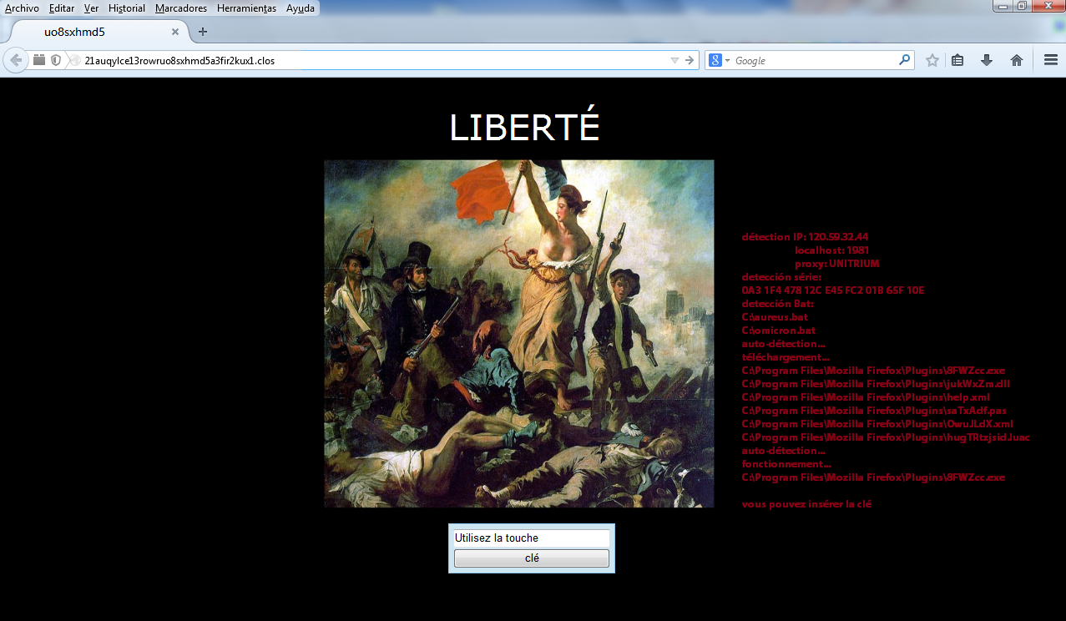
註意
在本教程中，你會學到真正 進入網路馬裡亞納群島。所以，如果你不具備的豐富的經驗Tor網路，Deep Web的 （從現在起DW）和Linux系統，請不要，除非你確定你做什麼/ A做下麵的教程。
瀑布警告/年。

Slide 3

什麼是網路馬裡亞納？
我會完全誠實。讓我們的從頭開始。人們說，DW分為水平，它是。但人們描繪它為5級，6個甚至7。什麼的他媽的！這不是超級馬裡奧！ 就是人們所說的“級別”是難以 取得聯繫。更“深”花費了我們獲取路線。和頁是最重要的。沒有消息告訴你，你是在一定程度上，它不喜歡：
恭喜你，你是在5級！在幾分鐘之內，聯邦調查局將來到你的家。
沒有，但如果有加密的頁面，也就是說，這些頁面無法看到他們作為一個正常的.onion頁面（如sdjbcsputamadrefgcwf.onion）如果你沒有找到編碼和你的任務是要破解的代碼網址。 不錯，但我會有關它，網路馬裡亞納 只不過是一個名稱，因為在通過加密的難度DW進入最困難的頁面名稱了。

Slide 4
字集測試
流行
流行
厲害
速食麵
預設
串列
乙太網
斯裡蘭卡
厲害
速食麵
預設
串列
乙太網
斯裡蘭卡

Slide 5
字體測試
微軟正黑體
微軟正黑體
微軟雅黑體
細明體
標楷體
Consolas
Arial
Cascadia Code
微軟雅黑體
細明體
標楷體
Consolas
Arial
Cascadia Code

